Slide 1
Hangman
Flow complet

Slide 2
Agenda
Introduction
Building confidence
Engaging the audience
Visual aids
Final tips & takeaways

Slide 3
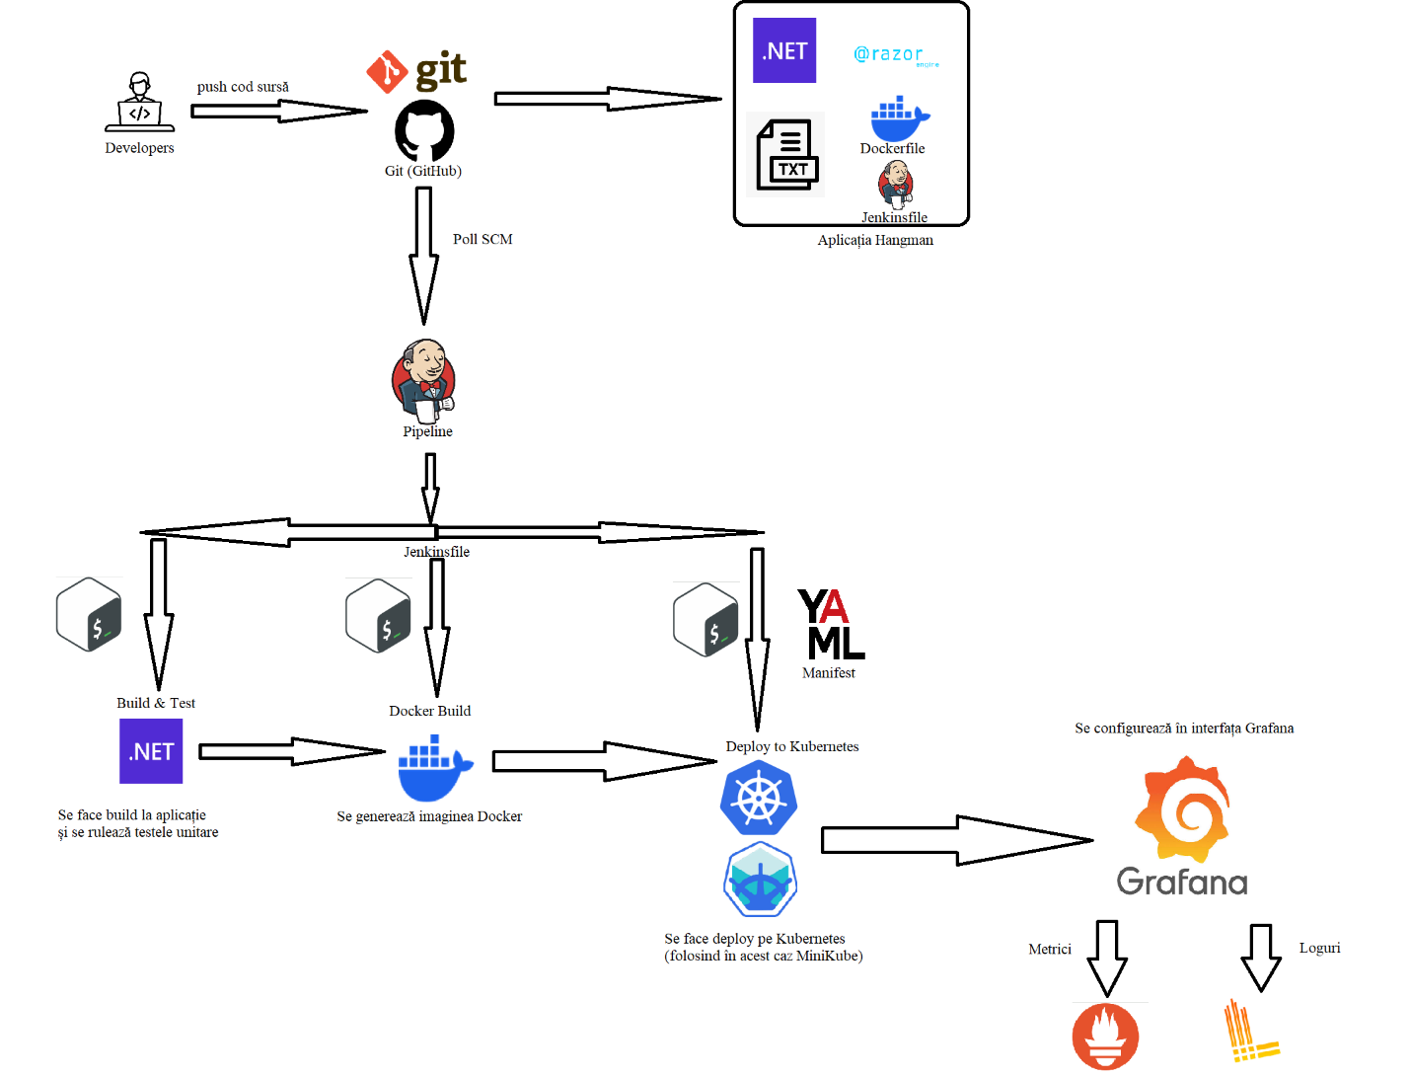

Slide 4
Tehnologii folosite
C# - limbajul principal în care este scris jocul
.NET - framework-ul de bază în care este scris jocul
Visual Studio - mediul în care este scrisă aplicația Hangman
Razor - tehnologia din .NET responsabilă pentru interfața web (Index.cshtml). Ea randează paginile HTML în funcție de starea jocului transmisă de backend.
Fișier text (.txt) - baza de date minimalistă a proiectului (words.txt). Fișierul conține lista de cuvinte din care aplicația extrage aleatoriu cuvântul care trebuie ghicit.
Git (GitHub) - sistemul de versiuni unde se află codul. Orice push nou anunță serverul de automatizare că există modificări.

Slide 5
Bash - pentru instalarea aplicațiilor necesare rulării și deployment-ului aplicației în mașina Unix, precum și pentru rularea comenzilor automate de testare, build, împachetare a imaginii Docker și deploy pe Kubernetes.
Docker - pentru a izola aplicația .NET și fișierul words.txt într-o imagine ușoară și portabilă, asigurându-se că aplicația va rula la fel peste tot.
Jenkins - serverul de CI/CD care citește instrucțiunile din Jenkinsfile. Folosește scripturile Bash pentru a rula comenzi automate de testare, build, împachetare a imaginii Docker și deploy pe Kubernetes.
Kubernetes - orchestratorul care preia imaginea Docker și o rulează în producție (sub formă de Pod-uri). Se asigură că aplicația are high-availability (scalare, restart automat în caz de crash).

Slide 6
Helm - pentru a instala pachete pentru Kubernetes (Grafana, Prometheus și Loki)
Grafana - interfața grafică (Dashboard-ul) de monitorizare și logare. Grafana se conectează atât la Prometheus (pentru grafice de performanță), cât și la Loki (din versiunile recente, pentru vizualizarea logurilor), oferind un singur loc în care se poate vedea starea completă a întregului sistem.
Prometheus - sistemul de monitorizare care face „scraping” (colectează periodic date numerice/metrici) de la clusterul de Kubernetes și de la aplicația .NET (ex: utilizare CPU, RAM, număr de cereri HTTP, câte jocuri au fost jucate).
Loki - sistemul de colectare a logurilor. Acesta strânge în mod centralizat toate output-urile text generate de aplicația Hangman în timp ce rulează în Kubernetes (ex: erori de citire a fișierului, loguri de login, crash-uri).

Slide 7
Aplicația Hangman

Slide 8
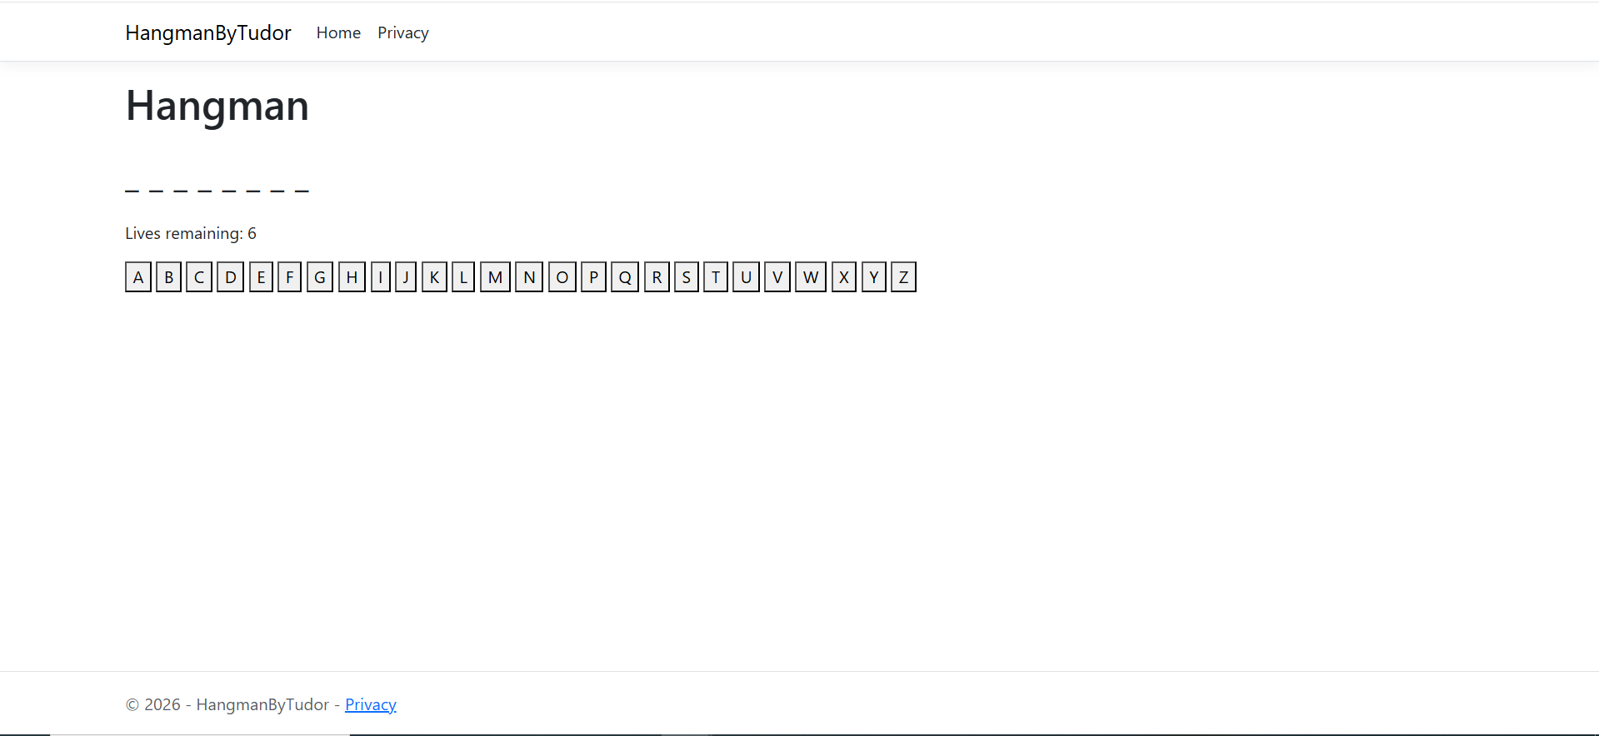

Slide 9
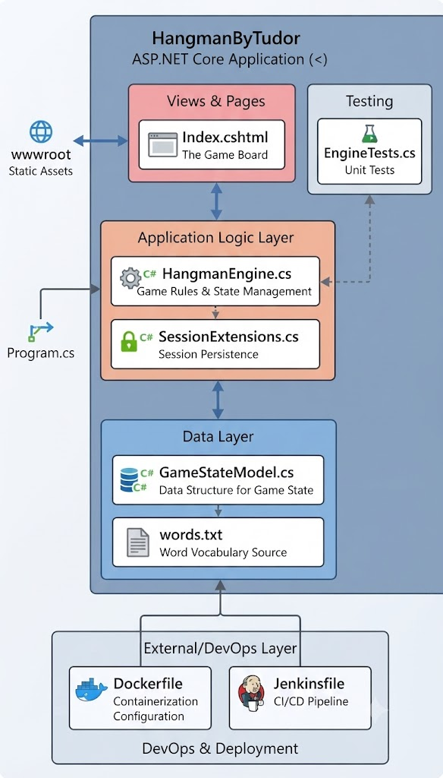

Slide 10
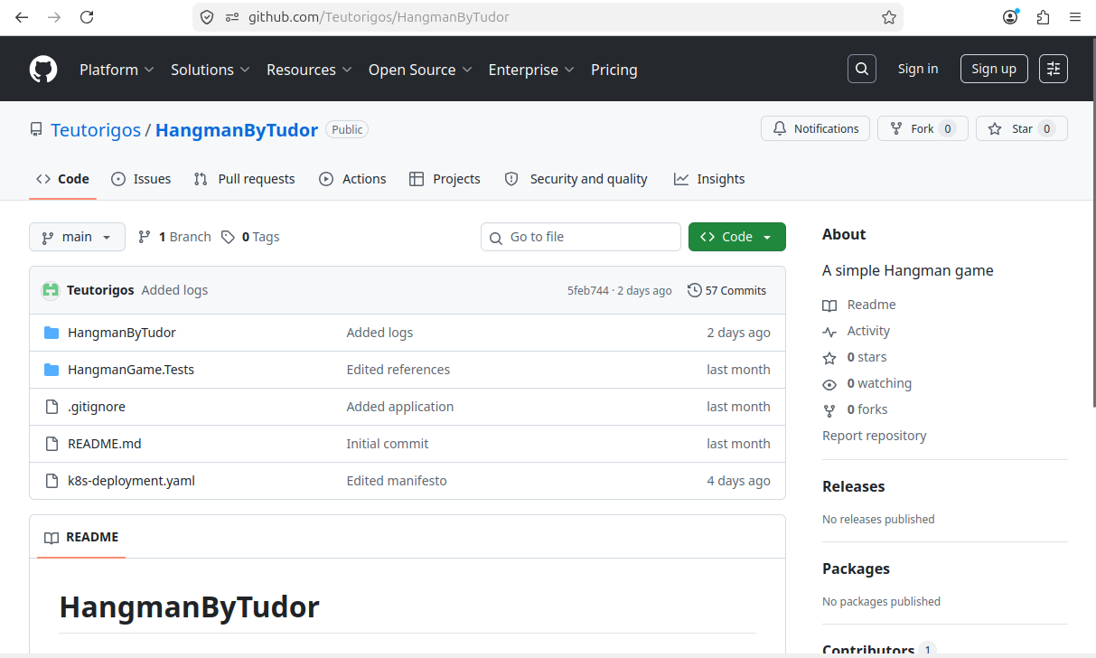
Aplicația în GitHub

Slide 11
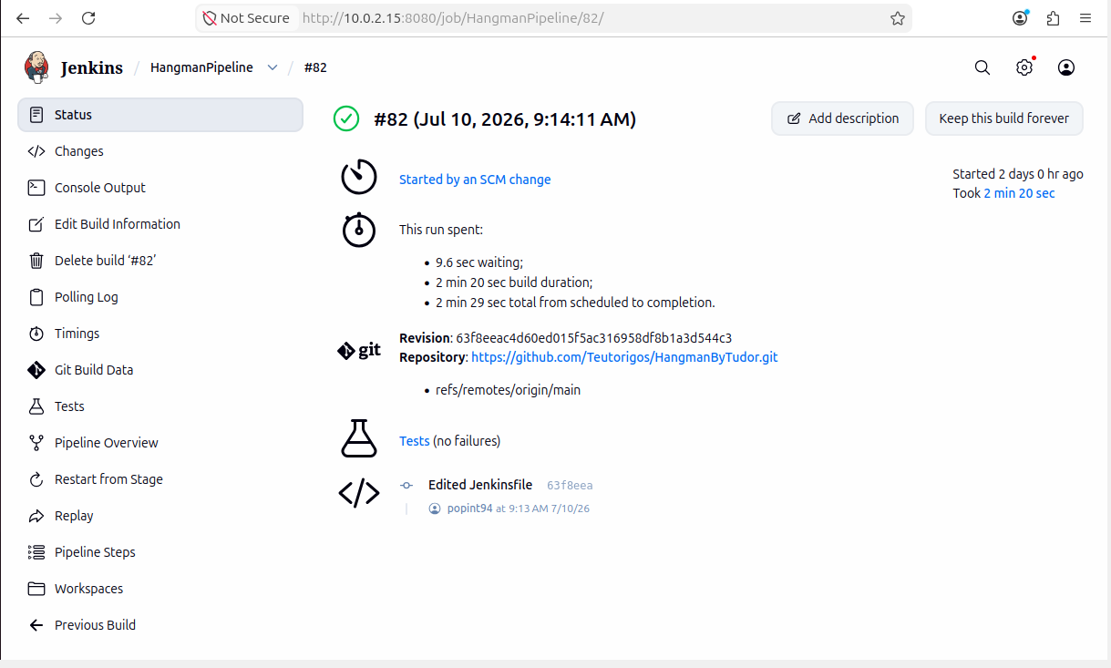
Pipeline în Jenkins

Slide 12
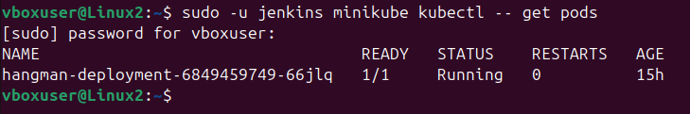
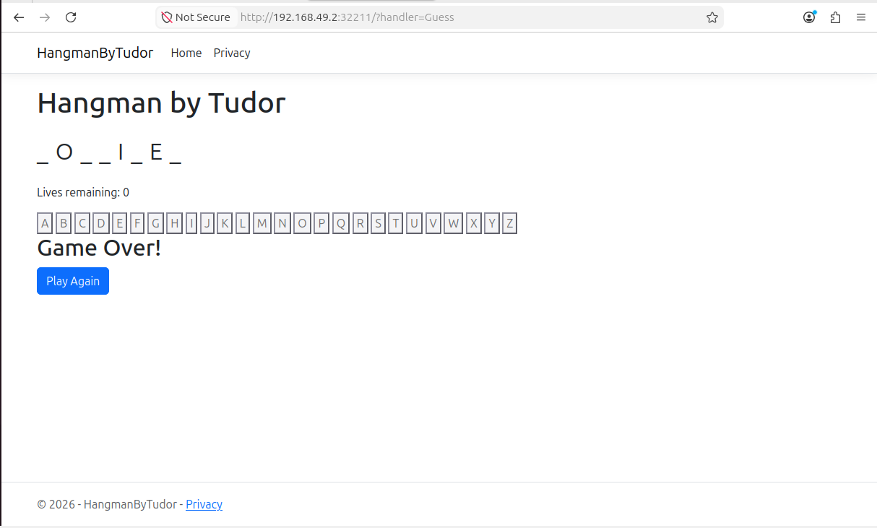
Aplicația în Kubernetes

Slide 13
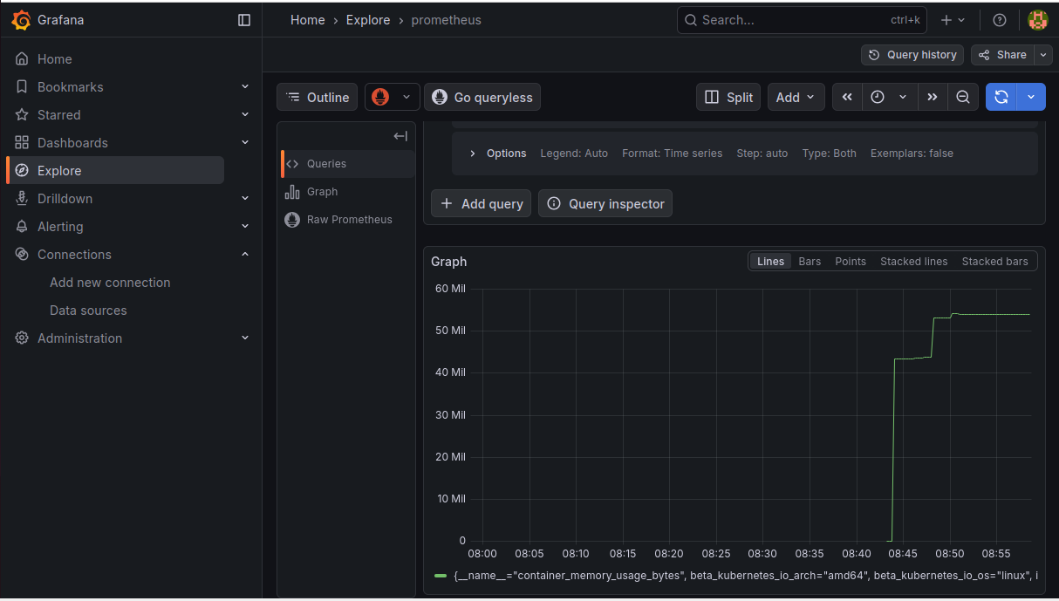
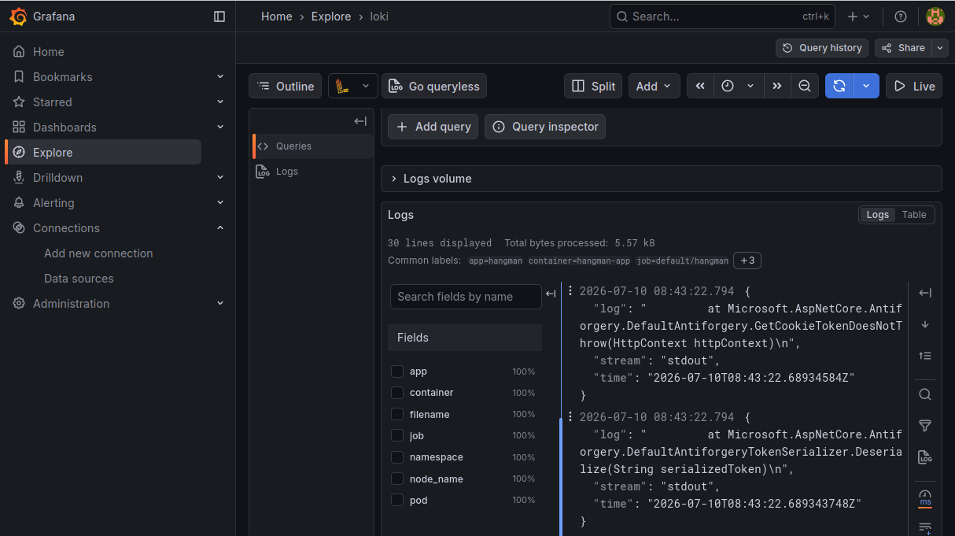
Monitorizare aplicație

Slide 14
Mulțumesc
Tudor Pop
Curs DevOps, IT School
Iulie 2026

